Slide 1
Interna struktura i organizacija indeksa kod Firebase Realtime Database
Mentor: Prof. dr Aleksandar Stanimirović
Student: Đorđe Nikolić 1236

Slide 2
Firebase baza podataka u realnom vremenu
NoSQL baza podataka
Svi klijenti dele jednu instancu baze
Sinhronizacija podataka među korisnicima je zasnovana na događajima
Mogućnost provera autentičnosti korisnika

Slide 3
Osobine
Prednosti:
Laka za korišćenje
Poseduje sigurnosna pravila
Ostaje u funkciji čak i bez internet konekcije
Nije potrebno konfigurisati server
Nedostaci:
Jedna je od retkih baza koje podatke čuvaju u JSON formatu
Ograničena mogućnost upita
Ograničena mogućnost indeksiranja
Ne poseduje mogućnost agregacije skupa podataka

Slide 4
Sigurnosna pravila
Omogućavaju kontrolu pristupa podacima u bazi podataka
Pravila su definisana odvojeno od logike aplikacije
Tri vrste pravila za primenu sigurnosti (read, write, validate)
Primenjuju se atomično

Slide 5
Interna struktura baze
Podaci se mogu zamisliti kao JSON stablo
Poseduje mogućnost ugnježdavanja do 32 nivoa dubine
Pribavljanjem roditeljskog čvora pribavljaju se i svi ugnježdeni čvorovi
Denormalizacija
Skaliranje

Slide 6
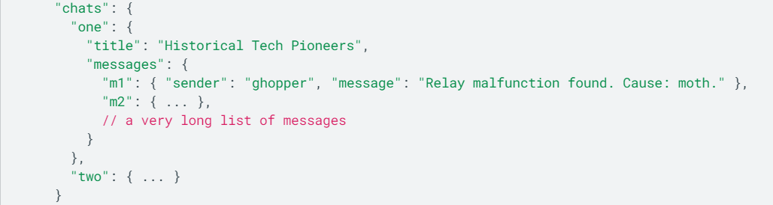
Interna struktura baze

Slide 7
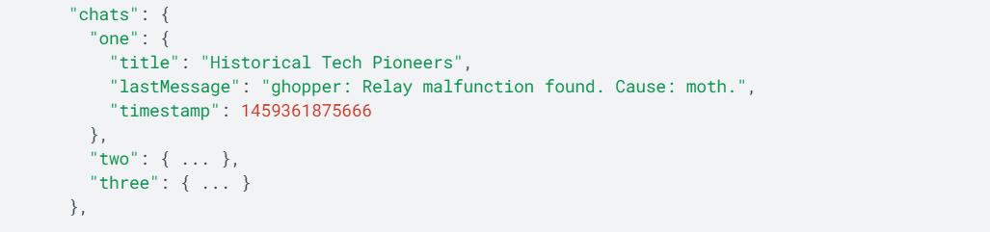
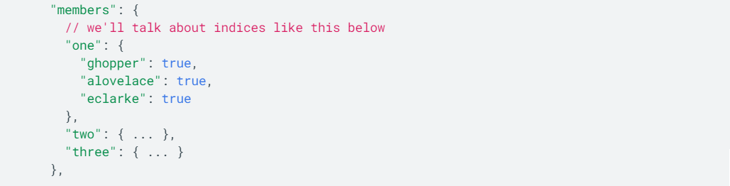
Interna struktura baze - denormalizacija

Slide 8
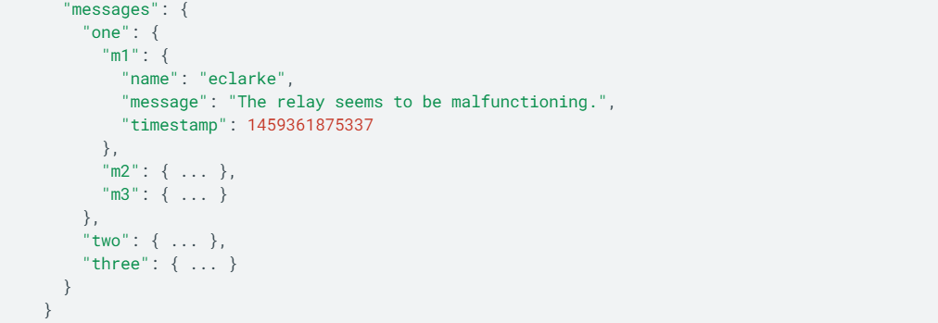
Interna struktura baze - denormalizacija

Slide 9
Indeksiranje
Sa porastom aplikacije smanjuju se performanse upita
.indexOn u sigurnosnim pravilma se koristi da bi se performanse poboljšale
Indeksiranje sa orderByChild()
Indeksiranje sa orderByValue()

Slide 10
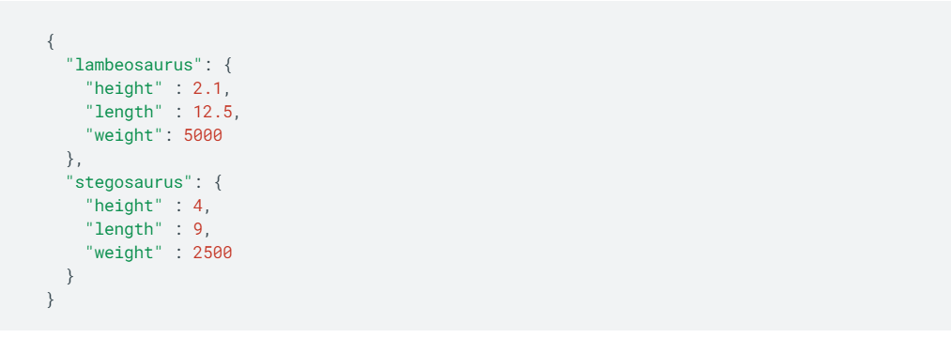
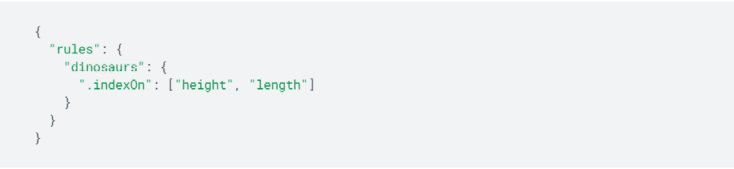
Indeksiranje sa orderByChild()

Slide 11
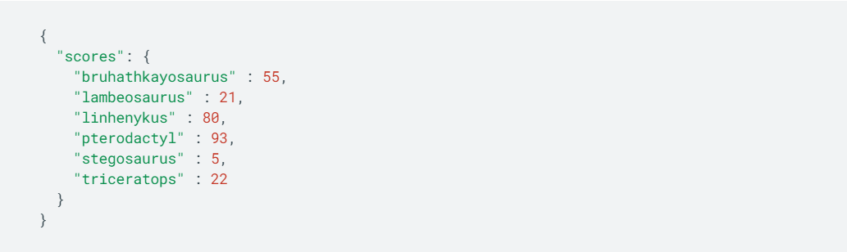
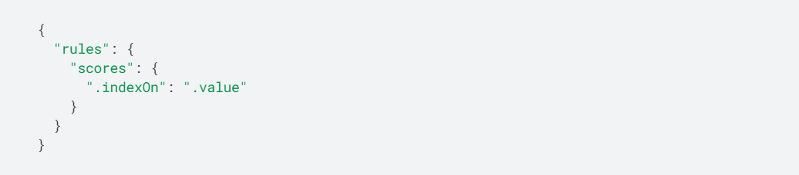
Indeksiranje sa orderByValue()

Slide 12
Hvala na pažnji!

